Slide 1
«Игровой кейс по окружающему миру»

Slide 2






Условные обозначения
назови
нарисуй
посмотри
послушай
оцени

Slide 3



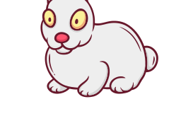


Игра: «Чего не хватает?»

Slide 4











Дорисуй

Slide 5



Игра: «Сделай как я»

Slide 6








Игра: «Собери пазл»

Slide 7




Лабиринт

Slide 8
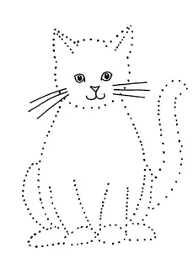

Обведи пальчиком по точкам

Slide 9
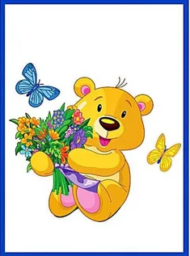



Игра: «Найди отличия»

Slide 10






Игра: «Четвертый лишний»

Slide 11




Игра: «Выше- ниже»

